Slide 1
Бюджет для граждан на
2019 год и плановый период 2020-2021 годов
(Решение Совета сельского поселения «Туръя»
на 2019 год и плановый период 2020-2021 годов от 25.12.2018 № 1-12/2)

Slide 2
Бюджет для гражан
Уважаемые граждане сельского поселения «Туръя»!
«Бюджет для граждан» познакомит Вас с положениями основного финансового документа сельского поселения «Туръя» – решение Совета сельского поселения «Туръя» о бюджете поселения на 2019 и плановый период 2020-2021 годов.
Представленная информация предназначена для широкого круга пользователей и будет интересна и полезна как студентам, педагогам, работникам культуры, молодым семьям, так и пенсионерам и другим категориям населения, так как бюджет сельского поселения затрагивает интересы каждого жителя поселения.
Граждане — и как налогоплательщики, и как потребители общественных благ — должны быть уверены в том, что передаваемые ими в распоряжение государства средства используются прозрачно и эффективно, приносят конкретные результаты как для общества в целом, так и для каждой семьи, для каждого человека.
Бюджет сельского поселения «Туръя» входит в состав консолидированного бюджета муниципального района «Княжпогостский».
Мы постарались в доступной и понятной для граждан форме показать основные параметры бюджета сельского поселения.

Slide 3
Бюджет для граждан
Что такое бюджет? Какие бывают бюджеты?
Со старонормандского bougette — это сумка, кошелёк.
Бюджет - это план доходов и расходов на определенный период

Slide 4
Бюджет для граждан
Консолидированный бюджет
муниципального района «Княжпогостский»
состоит из:
Бюджет муниципального района «Княжпогостский»
Бюджет городского поселения «Емва»
Бюджет городского поселения «Синдор»
Бюджет сельского поселения «Тракт»
Бюджет сельского поселения «Серегово»
Бюджет сельского поселения «Шошка»
Бюджет сельского поселения «Туръя»
Бюджет сельского поселения «Мещура»
Бюджет сельского поселения «Чиньяворык»
Бюджет сельского поселения «Иоссер»

Slide 5
Бюджет для граждан
Составление решения о бюджете основывается на :
Бюджетном послании президента Российской Федерации
Основных направлениях бюджетной и налоговой политики
Стратегии социально-экономического развития поселения
Прогнозе социально-экономического развития поселения
Муниципальных программ

Slide 6
Бюджет для граждан
Численность населения Княжпогостского района

Slide 7
Бюджет для граждан
Основные показатели прогноза социально-экономического развития сельского поселения «Туръя»
Показатели | Ед. измерен | Отчет 2017 | Оценка 2018 | Прогноз базовый
 |  |  |  | 2019 | 2020 | 2021
Число сельских населенных пунктов | единиц | 4 | 7 | 7 | 7 | 7
Территория поселения | гектары | 1820 | 2114 | 2114 | 2114 | 2114
Численность постоянного населения (среднегодовая) | человек | 318 | 384 | 384 | 384 | 384
Численность личных подсобных хозяйств | единиц | 144 | 157 | 157 | 157 | 157
Показатели коммунального хозяйства: - котельные | единиц | 1 | 1 | 1 | 1 | 1
Показатели уличного освещения: - уличные светильники | единиц | 45 | 75 | 75 | 75 | 75
Показатели благоустройства:
- общественные колодцы | единиц | 22 | 27 | 27 | 27 | 27
- места захоронений | единиц | 2 | 4 | 4 | 4 | 4
Показатели дорожного хозяйства: - переправы, лодочные переправы | единиц | 2 | 0 | 1 | 1 | 1
Показатели противопожарной безопасности: - количество водоемов на территории поселения | единиц | 2 | 0 | 1 | 1 | 1
 |  |  | Постановление администрации СП «Туръя» № 43 от 25.10.2018

Slide 8
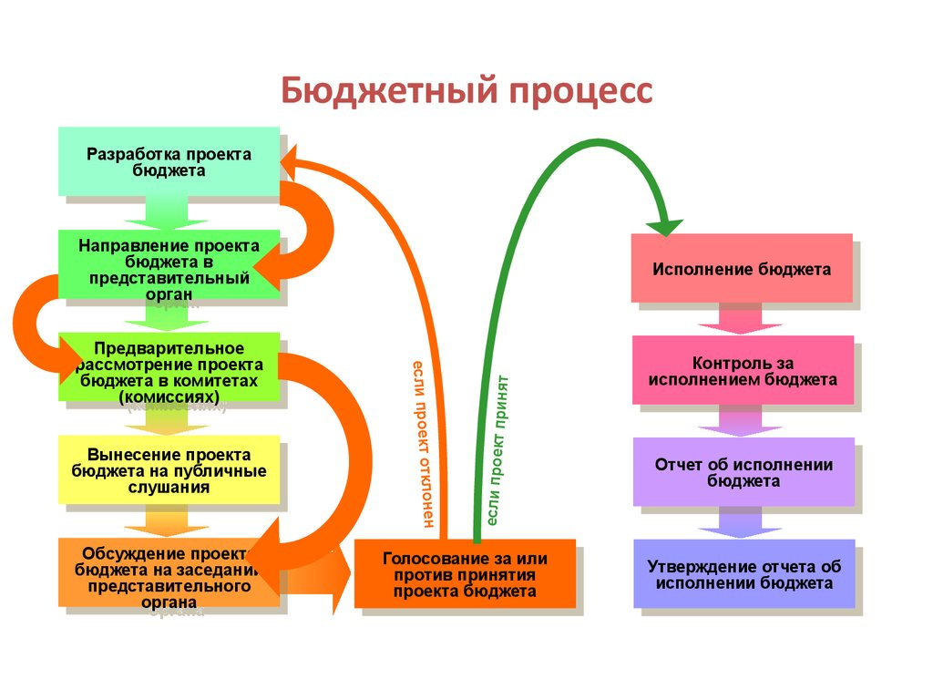
Бюджет для граждан
Бюджетный процесс - ежегодное формирование
и исполнение бюджета

Slide 9
БЮДЖЕТ ДЛЯ ГРАЖДАН
Основные характеристики бюджета сельского поселения «Туръя» (тыс.рублей)
Показатели | 2019 год | 2020 год | 2021 год
Доходы | 3 631,802 | 3 076,819 | 3 076,419
Расходы в том числе: на 1 жителя (216 чел. на 01.01.2018 | 3 635,172 16,830 | 3 080,239 14,260 | 3 079,889 14,259
Дефицит(-)/ Профицит(+) | - 3,370 | -3,420 | - 3,470

Slide 10
Бюджет для граждан

Slide 11
Бюджет для граждан

Slide 12
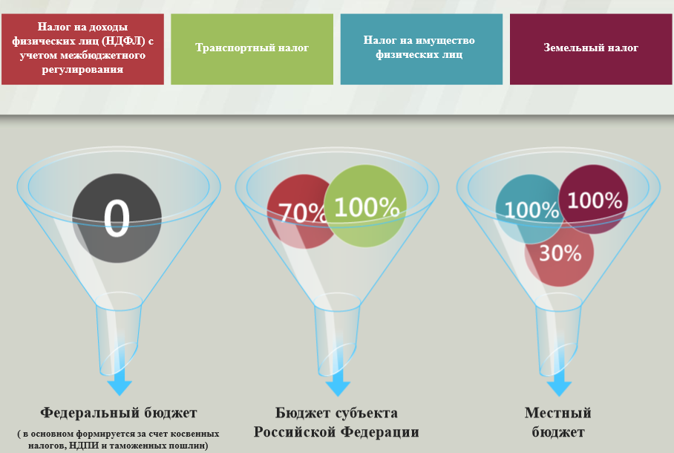
БЮДЖЕТ ДЛЯ ГРАЖДАН
Мы, граждане, все являемся налогоплательщиками.
Структура зачисления налогов уплачиваемых гражданами в разрезе бюджетов

Slide 13
БЮДЖЕТ ДЛЯ ГРАЖДАН

Slide 14
БЮДЖЕТ ДЛЯ ГРАЖДАН

Slide 15
БЮДЖЕТ ДЛЯ ГРАЖДАН
Наименование дохода | 2019 | 2020 | 2021 | Соотношение 2019 к 2018 годам (%)
НАЛОГОВЫЕ И НЕНАЛОГОВЫЕ ДОХОДЫ (тыс.руб.) | 67,400 | 68,400 | 69,400 | 54
Налоги на прибыль, доходы | 50,000 | 51,000 | 52,000 | 85
Налоги на имущество | 7,000 | 7,000 | 7,000 | 50
Государственная пошлина | 0,400 | 0,400 | 0,400 | 100
Прочие неналоговые доходы | 10,000 | 10,000 | 10,000 | 44
БЕЗВОЗМЕЗДНЫЕ ПОСТУПЛЕНИЯ (тыс.руб.) | 3564,402 | 3008,419 | 3007,019 | 106
Дотации | 2900,000 | 2943,900 | 2942,500 | 88
Субвенции | 64,186 | 64,519 | 64,519 | 80
Иные межбюджетные трансферты | 600,216 | 0,0 | 0,0 | 233

Slide 16
БЮДЖЕТ ДЛЯ ГРАЖДАН

Slide 17
БЮДЖЕТ ДЛЯ ГРАЖДАН

Slide 18
БЮДЖЕТ ДЛЯ ГРАЖДАН Бюджет сельского поселения «Туръя» сформирован на основании непрограммных расходов и муниципальных программ
Направление расходной части бюджета | 2019 | 2020 | 2021
Непрограммные расходы | 2 557,572 | 2 591,551 | 2 631,737
По муниципальным программам | 1 077,600 | 488,688 | 448,152
Всего | 3 635,172 | 3 080,239 | 3 079,889
% Расходной части по программному бюджету от общего объема расходов | 30 | 16 | 15

Slide 19
БЮДЖЕТ ДЛЯ ГРАЖДАН
Муниципальная программа «Пожарная безопасность в населенных пунктах на территории сельского поселения «Туръя» на 2019 год планируется:
Техническое обслуживание пожарной сигнализации –
18,600 тыс.рублей

Slide 20
БЮДЖЕТ ДЛЯ ГРАЖДАН
Муниципальная программа «Развитие жилищно-коммунального хозяйства и благоустройства сельского поселения «Туръя» на 2019 год планируется:
Содержание уличного освещения - 219,000 тыс.рублей
Благоустройство территории - 40,000 тыс.рублей
Содержание улично-дорожной сети – 200,000 тыс.рублей
Организация транспортного обслуживания населения между поселениями - 600,000 тыс.рублей

Slide 21
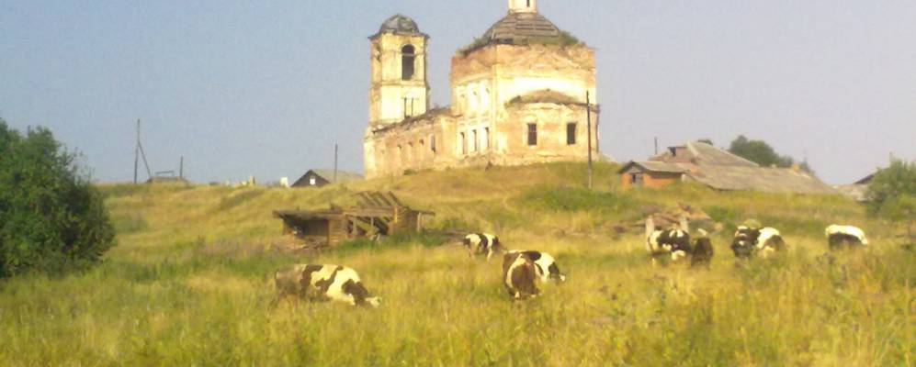
БЮДЖЕТ ДЛЯ ГРАЖДАН
По непрограммным мероприятиям на 2019 год планируется:
Расходы на содержание главы сельского поселения и администрации сельского поселения «Туръя» - 2 150,339 тыс.рублей
Обеспечение деятельности финансовых, налоговых и финансово-бюджетного надзора органов – 0,432 тыс.рублей
Расходы по переданным полномочиям (ЗАГС, ВУС и другие государственные полномочия) – 64,186 тыс.рублей
Резервный фонд- 1,500 тыс.рублей
Содержание парома и осуществление полномочий по парому – 3,216 тыс.рублей
Пенсии, пособия и другие выплаты – 337,899 тыс.рублей

Slide 22
БЮДЖЕТ ДЛЯ ГРАЖДАН
Спасибо за внимание!
Исполнитель: Финансовое управление администрации МР «Княжпогостский»
Адрес: г. Емва ул. Дзержинского 81
Тел. 82139-21153

